Slide 1

- På vei mot Fremtidens kulturskole
«Sluttrapport og springbrett»
Kulturskolen i samfunnet
Notes:
Størsteparten av aktivitetene i prosjektet har dreid seg om dialog, refleksjon og diskusjoner for å skaffe et «kunnskapsgrunnlag». De som jobber i kulturskolene, i kommunene, i oppvekst- og kultursektor har vært prosjektets dialogpartnere.
For å skape retning på arbeidet, har fremtidsbilder fått god plass i dialogene. Hva som skal kjennetegne en kulturskole for fremtiden og hvilken rolle og funksjon den kan ha, har fått mye oppmerksomhet i prosjektet. Problemstillinger det har vært jobbet med har blant annet handlet om hvilken verdi kulturskolen kan representere for god oppvekst og gode liv i lokalsamfunnet.

Slide 2

Til forberedelse
Les disse kapitlene i rapporten:
Kulturskole for fremtiden
Kulturskolens potensiale som samskapingsaktør
Lokal samfunnsutvikling
Noter stikkord:
Dine tanker om viktige poenger i de tre kapitlene
Hvilke prosesser er vesentlige å legge til rette for i arbeidet med kulturskolens rolle, innhold og organisering i deres kommune?
Hva kjennetegner en relevant kulturskole i din kommune nå og frem i tid?
Hvordan kan kulturskolen i deres kommune bidra til sosial bærekraft i enda større grad enn i dag?
Notes:
Reflekter gjerne med andre på egen arbeidsplass og i egen kommune, på forhånd.
Skoleeier (både politisk og administrativt), eget personale og ledere/kollegaer fra andre sektorer, kan være nyttig og relevant.
Målet med presentasjonene og arbeidet rundt dette, er å gjøre rapporten tilgjengelig og anvendbar.
Så oversettelse til egen kontekst og prosesser sammen med andre er en god inngang til å gjøre materialet aktivt og for å benytte det som en ressurs.

Slide 3
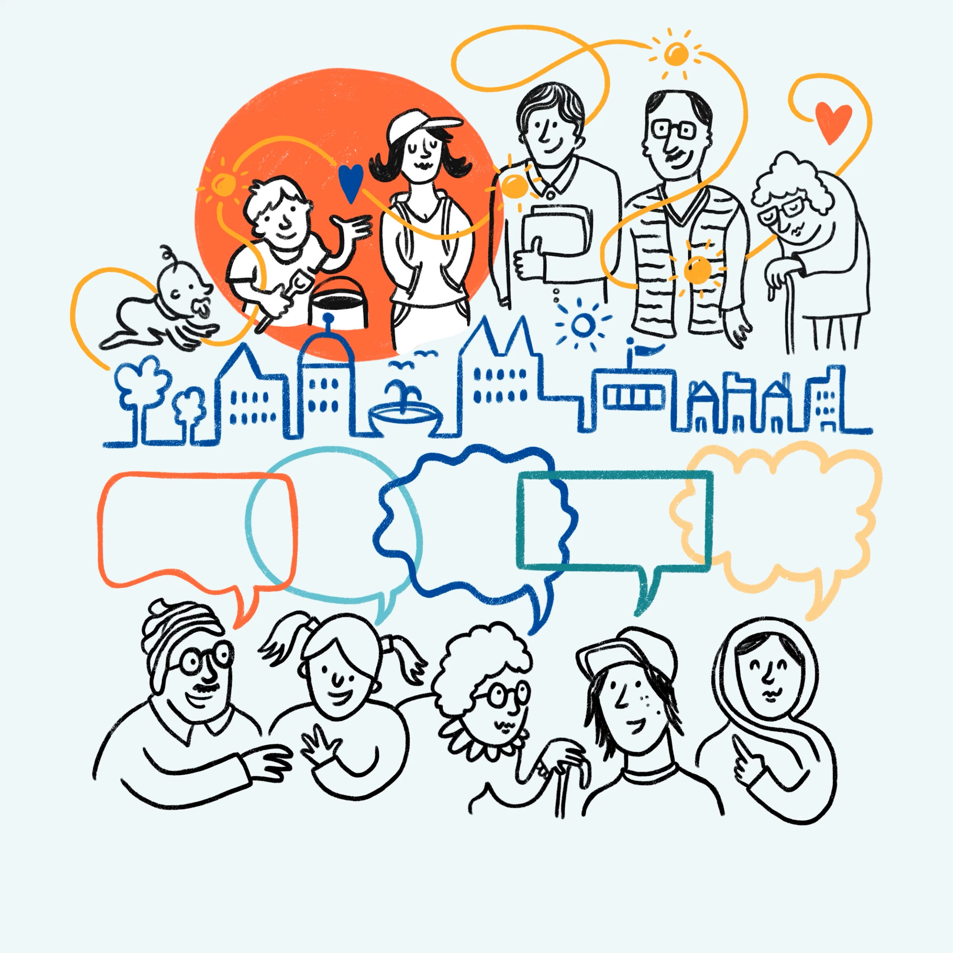
- På vei mot Fremtidens kulturskole
Hva er en kulturskole for fremtiden?
Definisjonsmakt?
Hvilke stemmer og perspektiver?
Hva er mulighetsrommet?

Slide 4
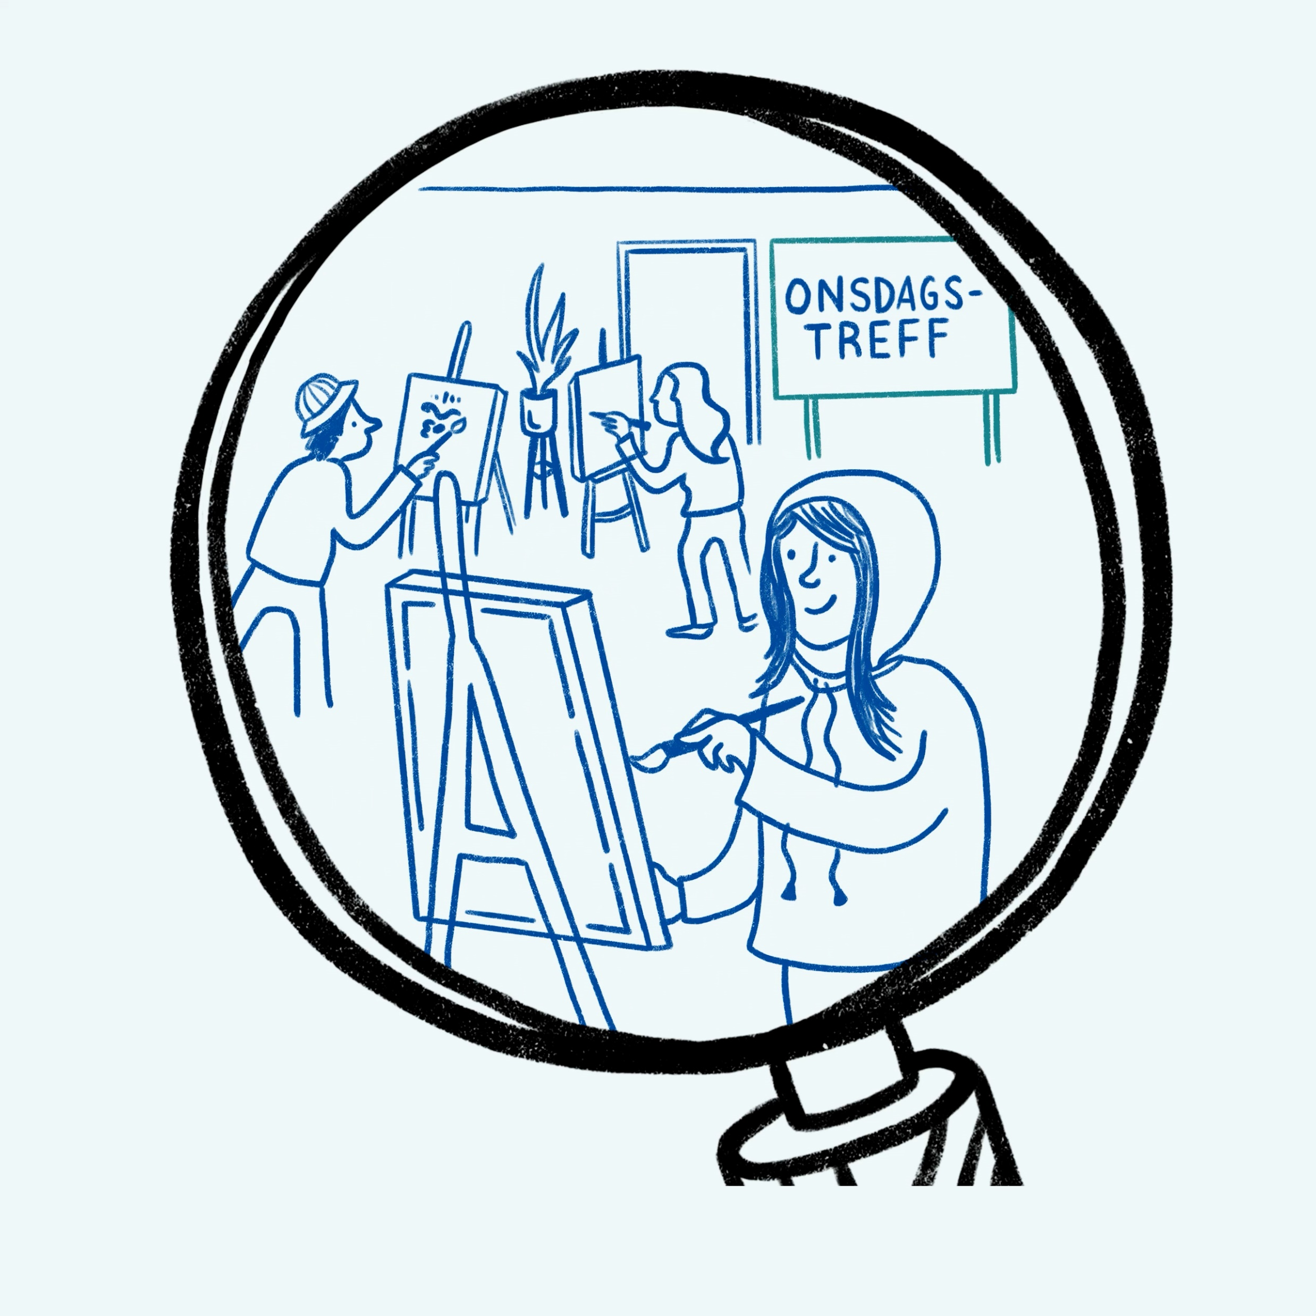

Kommune 3.0
Innbyggerne stiller større krav til tjenestene
Kommunen skal løse flere/mer komplekse utfordringer innenfor samme ramme
Samarbeid på tvers av kompetansemiljøer, bransjer og sektorer for å løse de større uløste problemstillingene i samfunnet
Samarbeid mellom tjenester
Felles problemstillinger
Skape og fordele ressurser
Utvikle handlingsrom
Innbyggere som ressurser
Notes:
Innbyggerne stiller større krav til tjenestene kommunen gir, og kommunen skal stadig løse flere og mer komplekse utfordringer innenfor de samme økonomiske rammevilkår som før. Bevisstheten om at det må etableres samarbeid på tvers av kompetansemiljøer, bransjer og sektorer for å løse de større uløste problemstillingene i samfunnet, øker. Samarbeid mellom tjenester kan løse
Alle har ressurser som de ønsker å bidra med i lokalsamfunnet, både til eget og fellesskapets beste. I kommune 3.0 bidrar de kommunalt ansatte til å finne disse ressursene, og tilrettelegger for at mennesker bringes sammen der de kan støtte og hjelpe hverandre.
I større grad flyttes fokuset i utviklingsarbeidet fra hva vi skal gjøre til hvorfor og hvordan vi gjør det vi gjør. Det stilles spørsmål om hva det er vi vil oppnå med tjenestene og hvilken innsikt vi trenger for å skape et helhetlig tjenesteløp og en best mulig brukeropplevelse.
felles problemstillinger, skape og fordele ressurser og utvikle handlingsrom som kommer kommunens innbyggere til gode.

Slide 5
Kulturskole 3.0
Kjennetegn kan være:
Kommunen har jobbet seg frem til tydelige begrunnelser for kulturskolens virksomhet, mål, innhold og organisering gjennom bred innbyggermedvirkning. (Ulike roller og brukergrupper).
Kulturskolen har en tydelig rolle i et helhetlig kommunalt tjenestetilbud. Rollen og ambisjonene er forankret i politisk vedtatte planer.
Kulturskolen er en relevant og selvsagt samskapingsaktør når nye tjenester skal etableres og løsninger på utfordringer finnes. Utviklingsprosesser gjøres i samråd med andre tjenester.
Kulturskolen har system for innbyggermedvirkning knyttet til utvikling og kvalitetssikring av tjenestene. De har spesielt fokus på medvirkning fra barn og unge –hovedmålgruppen.
Det profesjonelle læringsfellesskapet i kulturskolen er en viktig kraft og ressurs for utvikling og for tjenestekvalitet i kulturskolen.
Notes:
I lys av tankesettet bak kommune 3.0, dannes det et bilde av hvordan fremtidens kulturskole kan se ut, om vi legger den samme tenkemåte til grunn. Vi kan bla ta stilling til noe av det følgende:
Hvordan ta innbyggerne mer med på råd og hvem tas med i dialogen?
Hvordan bli mer treffsikre i tjenesteutformingen?
Hvordan samskape med mange ulike interessenter og «brukere»?
Hvordan se kulturskolens rolle i et bredere perspektiv?
Samskaping: «når to eller flere offentlige og private parter inngår i et likeverdig samarbeid, med hensikt å definere problemer og designe og implementere, nye og bedre løsninger».
Jacob Torfing, Professor, Roskilde School of Governance
Hvilke prosesser bidrar til kulturskolens innhold, rolle og organisering?

Slide 6

Fremtidens kulturskole
Hvordan kan kommunene legge til rette?
Et ressurssenter for alle sektorer, og i livsløpsfasetenkning.
Involver mer i utforming av kulturskolens rolle mer aktiv innbyggerrolle i kulturskolens utvikling av tilbud og virke.
Kultur i alle områder i kommunen, planarbeid og utviklingsarbeid – som folkehelseperspektivet.
Notes:
Det er mange begreper å henge det generelle utviklingsarbeidet i offentlig sektor og samfunns-utviklingen på. Kommunene som deltok hadde mye på hjertet og mange gode innspill til hvordan de kan jobbe godt til beste for eget lokalsamfunn og egne innbyggere, med kulturskolen som drivkraft og utviklingsaktør. Kulturskolen som en kraft innenfor temaene Innovasjon, samskaping og bærekraft binder mange av innspillene sammen.

Slide 7
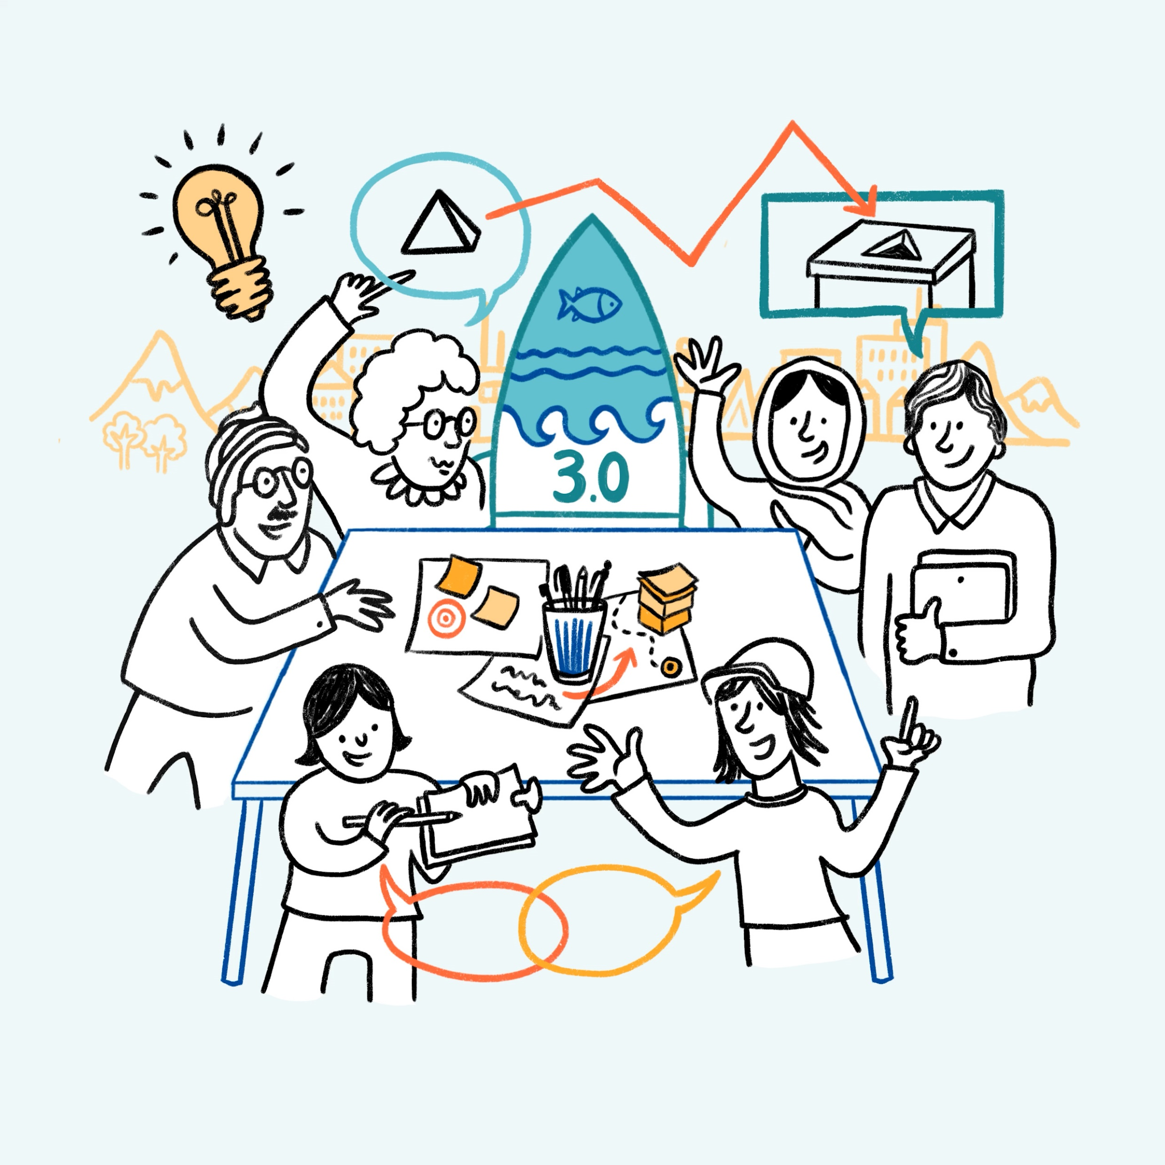
Hvorfor finnes kulturskolen?
Kulturskolen er lovfestet - egen paragraf!
Gode grunner til kulturskolen eksisten?
Tydelig fra prosessene i samskapingens perspektiv er:
    Flere med i arbeidet med å definere kulturskolens rolle og innretning i den enkelte kommune.
    Når flere stemmer skal høres - flere perspektiver med i beslutningsgrunnlaget: reel medvirkning!

Slide 8
Bærekraftig utvikling
Sosial bærekraft
kulturtilbudet kan bidra til å nå flere av bærekraftsmålene:
    god helse og livskvalitet
    bærekraftige lokalsamfunn
    god utdanning
    samarbeid for å nå målene
Notes:
Kulturlivet en viktig rolle for tillit og samhold og dermed for sosial bærekraft. En videreutvikling av kulturtilbudet kan også bidra til å nå flere av de konkrete bærekraftsmålene, som målene om god helse og livskvalitet, bærekraftige lokalsamfunn, god utdanning og samarbeid for å nå målene.
Om vi har som mål å finne de beste løsningene for fremtiden, må det jobbes mer med et helhetlig perspektiv på den lokale samfunnsutviklingen. Det er vesentlig å løfte frem verdier, arbeidsmåter og felles mål for det samfunnet vi sammen skal bidra til utviklingen av.
Det er også knyttet mye oppmerksomhet til attraktive steder, bolyst og gode rammer for hele livsløpet. Hvordan kan kulturskolen bli tilgjengelig for mange flere, på mange flere måter og gjennom hele livet?

Slide 9
Bærekraftig utvikling
Verdier og faktiske kvaliteter som ligger til grunn
«Faglige selvfølgeligheter» i argumentasjonen rundt kunst og kulturs betydning.
Forskning og kartlegging, synliggjøring av gode eksempler
Notes:
Å utvikle løsningene i kulturskolen sammen med de som skal bruke dem høres jo innlysende ut, men vi er faktisk ikke flinke nok til å utnytte de ressursene og kompetansen som brukerne besitter. Brukerne er en viktig faktor, men selvfølgelig også de ansatte. De ansatte må også vite mer om hverandre, på kryss av avdelinger og fagområder, for å se potensialet i de ressursene som kan virke sammen lokalt.

Slide 10
Sentrale problemstillinger kan være…
Hvordan kan kommunene bli mer «treffsikre» i tjenesteutformingen?
Hva er viktig når målet er å samskape med mange ulike interessenter og innbyggere?
Hvordan blir barn og unge verdifulle ressurser i lokalt medvirkningsarbeid?
Hvilke prosesser bidrar i utviklingen av tjenestenes innhold, rolle og organisering?
Hvordan bygge en kultur hvor det er selvsagt å ta innbyggerne med på råd og spørre om hvem som bør tas med i dialogen, for eksempel i forbedring av tjenestene?
Hva skal til for å samhandle på tvers av fag og sektorer med et bredere perspektiv på tjenestene?
Hvordan utvikle arenaer som fremmer samskaping i kommunen?

Slide 11
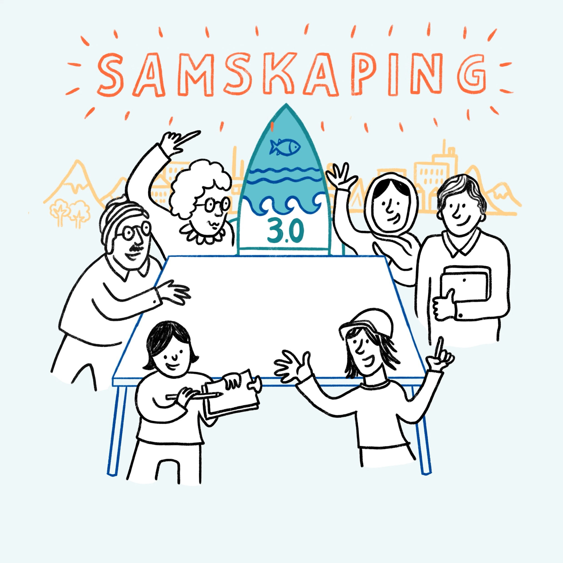
Gruppesnakk
Hvilke prosesser er vesentlige å legge til rette for i arbeidet med kulturskolens rolle, innhold og organisering i deres kommune?
Hva kjennetegner en relevant kulturskole i din kommune nå og frem i tid?
Hvordan kan kulturskolen i deres kommune bidra til sosial bærekraft i enda større grad enn i dag?
Notes:
Hvordan dele inn i grupper – hva skal dere ta hensyn til?
Er det regionalt arbeid, eller lokalt i en kommune – ulike hensyn. Er det et poeng å møtes på tvers – eller viktigere å jobbe med folk i egen kommune?
Er det digitalt eller fysisk – eller en kombinasjon – tenk gjennom hva det kan innebære?
Skal store og små kommuner settes sammen i homogen eller ikke homogene grupper?
Er det viktig å finne kommuner som ligner hverandre og sette de sammen slik at de kan speile seg i hverandres erfaringslikhet?
Bør gruppene settes sammen ut i fra kommunenes fokus på utviklingsarbeidet?
Bør alder og kjønn vektlegges?
Gruppe størrelse? I utgangspunktet 4-6 stk., men det er avhengig av tidsramme og organisering.

Slide 12
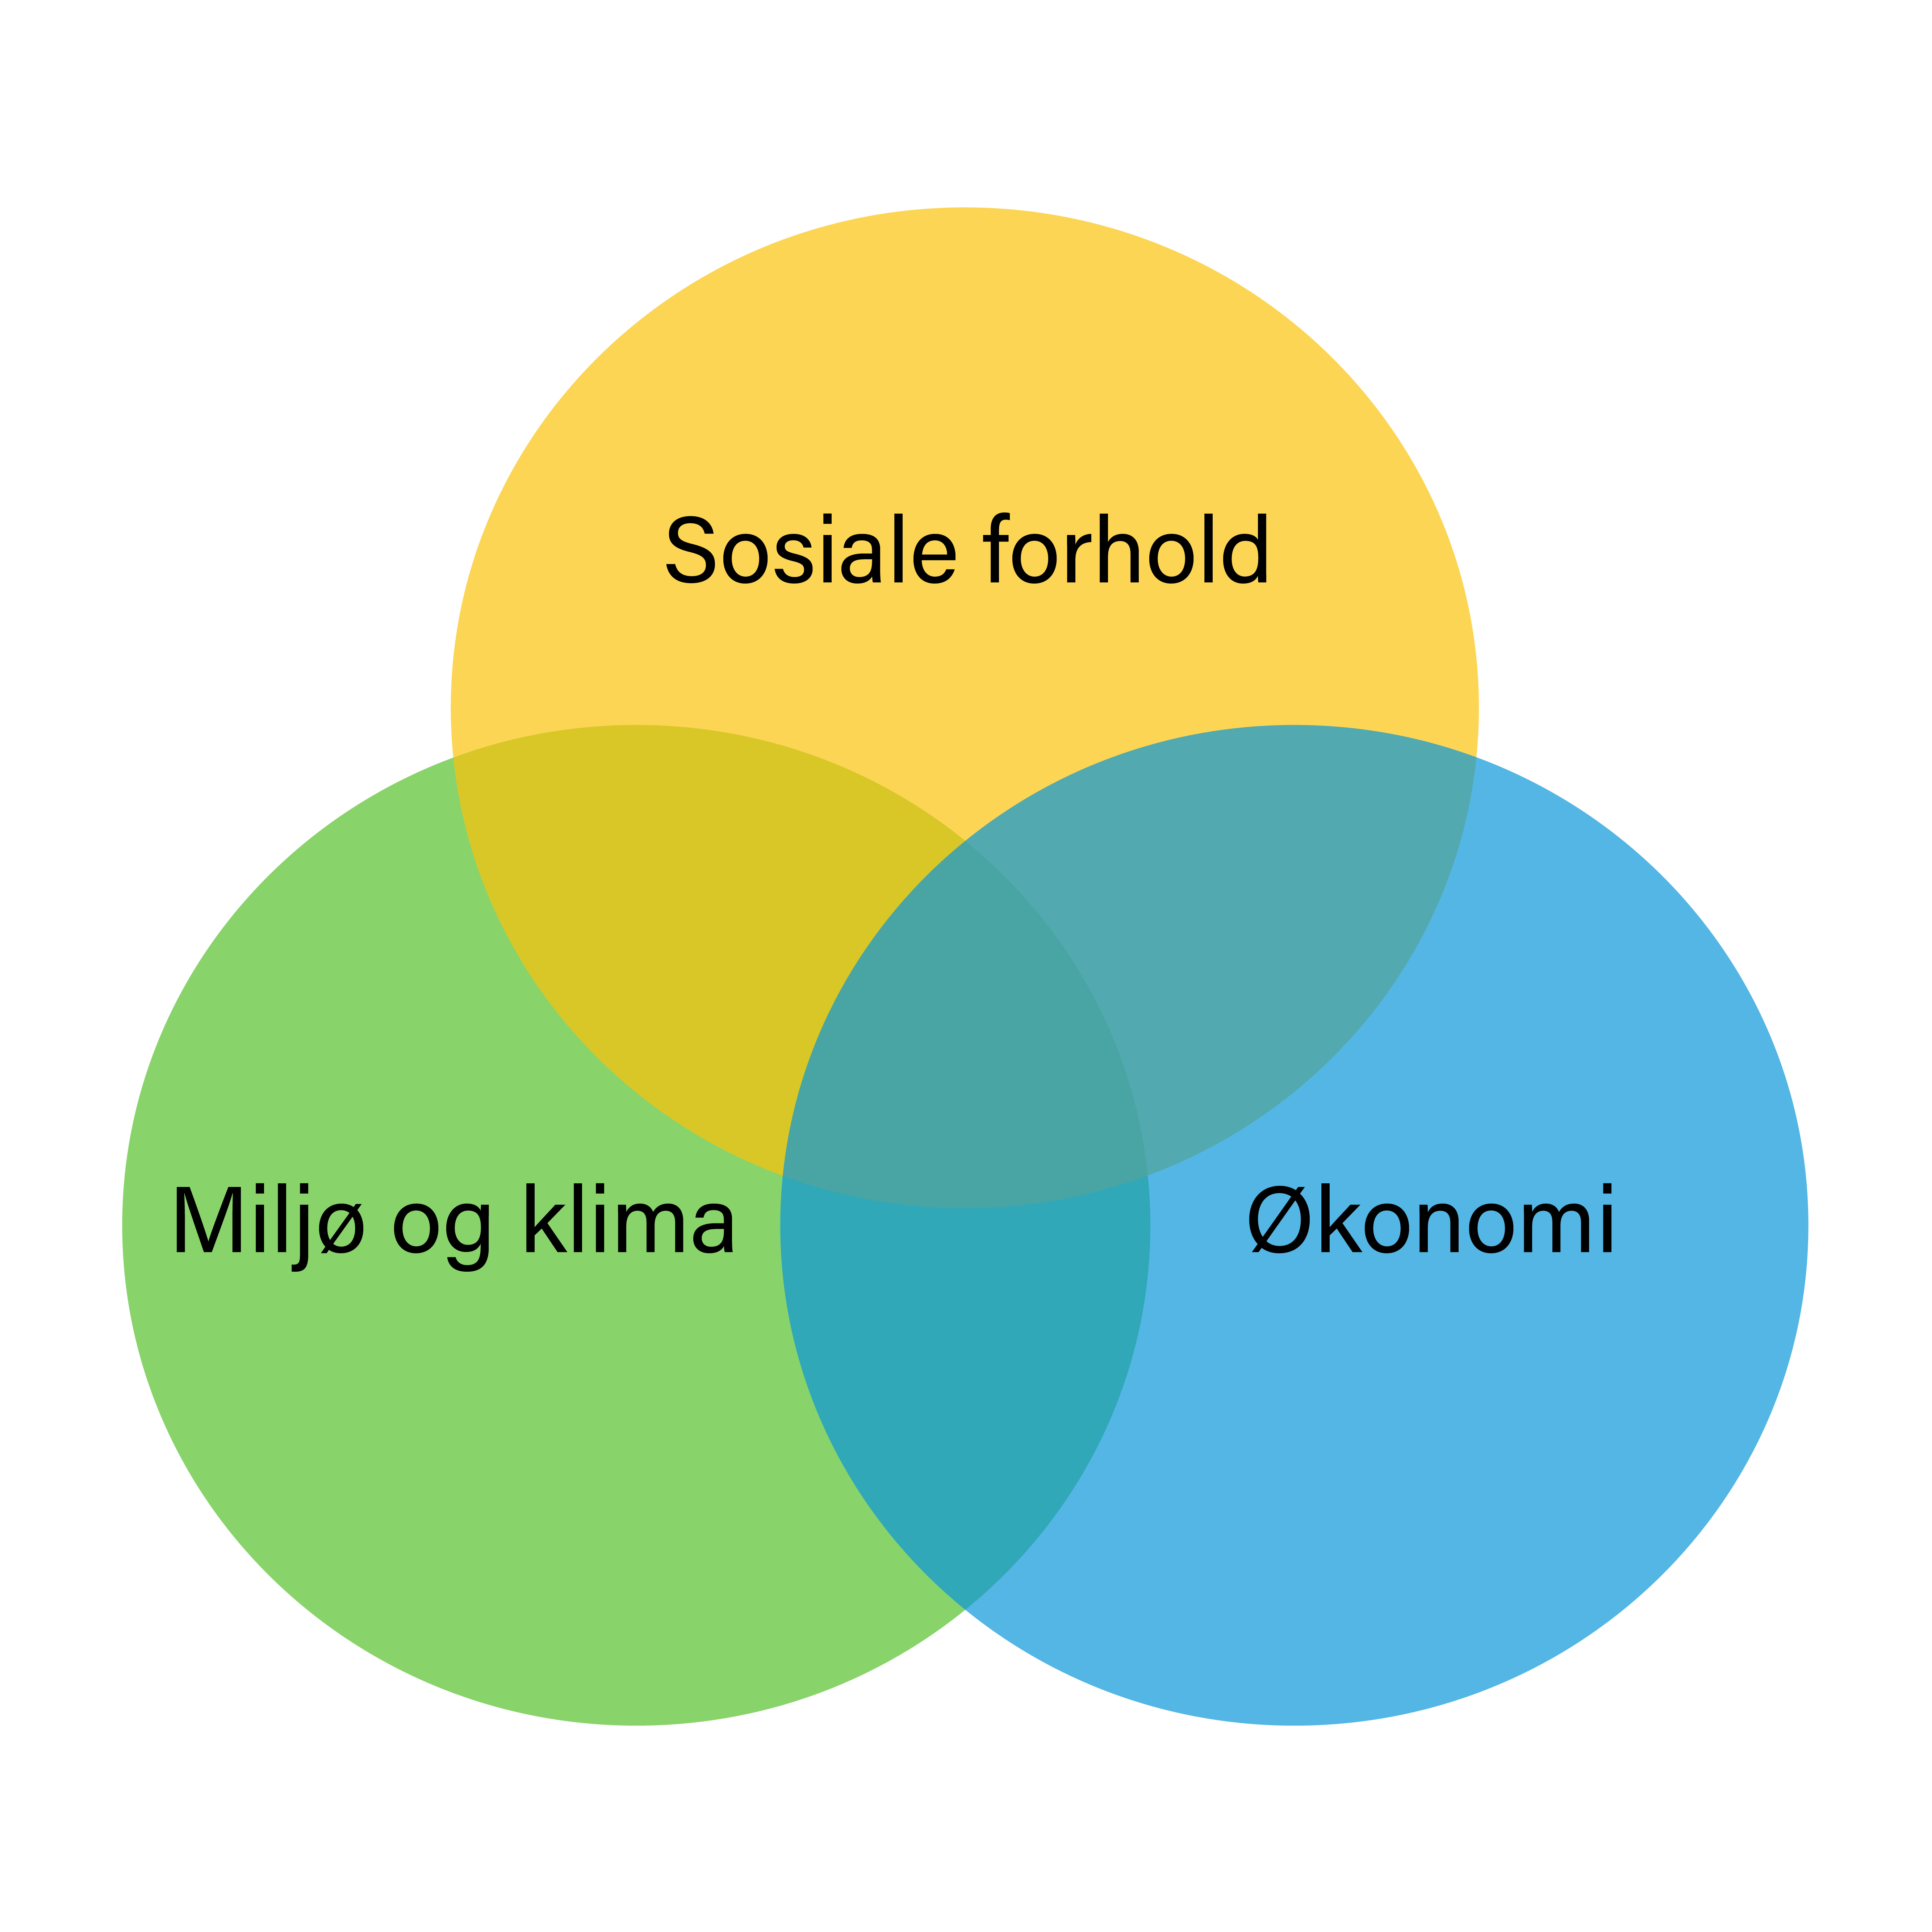
Sosial bærekraft
Dette blir ofte kalt de tre dimensjonene i bærekraftig utvikling.
Det er sammenhengen mellom disse tre dimensjonene som avgjør om noe er bærekraftig.
FNs bærekraftsmål er verdens felles arbeidsplan for å utrydde fattigdom, bekjempe ulikhet og stoppe klimaendringene innen 2030
Notes:
Sosiale dimensjoner av bærekraftig utvikling
Den sosiale delen av bærekraftig utvikling handler om å sikre at alle mennesker får et godt og rettferdig grunnlag for et anstendig liv.
Menneskerettighetene er det viktigste utgangspunktet for dette.
Utdanning, anstendig arbeid, likestilling, kulturelt mangfold og et godt helsetilbud er bare noen av områdene som berøres.
Sosiale forhold sier dermed noe om hvordan mennesker har det i et samfunn, om de får oppfylt rettighetene sine, og om de har mulighet til å påvirke egne liv og samfunnet de lever i.
Kilde: FN-sambandet - www.fn.no/tema/fattigdom/baerekraftig-utvikling

Slide 13
Gruppesnakk
Rammer
30 minutter
Velg en referent og tidtaker (mest hår)
Velg en ordstyrer og viddevakt (først bursdag)
Start med første spørsmål:
  Kort runde rundt bordet
  Dialog rundt det som er spilt inn
  Noter et til to konkrete forslag
  Kjør samme runde på spørsmål to
  Kjør spørsmål tre om dere rekker
  Referenten spiller kort inn konkrete forslag i plenum. (15 min til oppsum.)
Notes:
Tidsbruk, regler og plenumstilbakemelding, skriftlig tilbakemelding, må justeres ut i fra rammer og hensikt med samlingen.
(Samle også gjerne innspillene i Padlet i ettertid, for en oppsummering - og for eventuelt å dele med alle deltakerne)

Slide 14
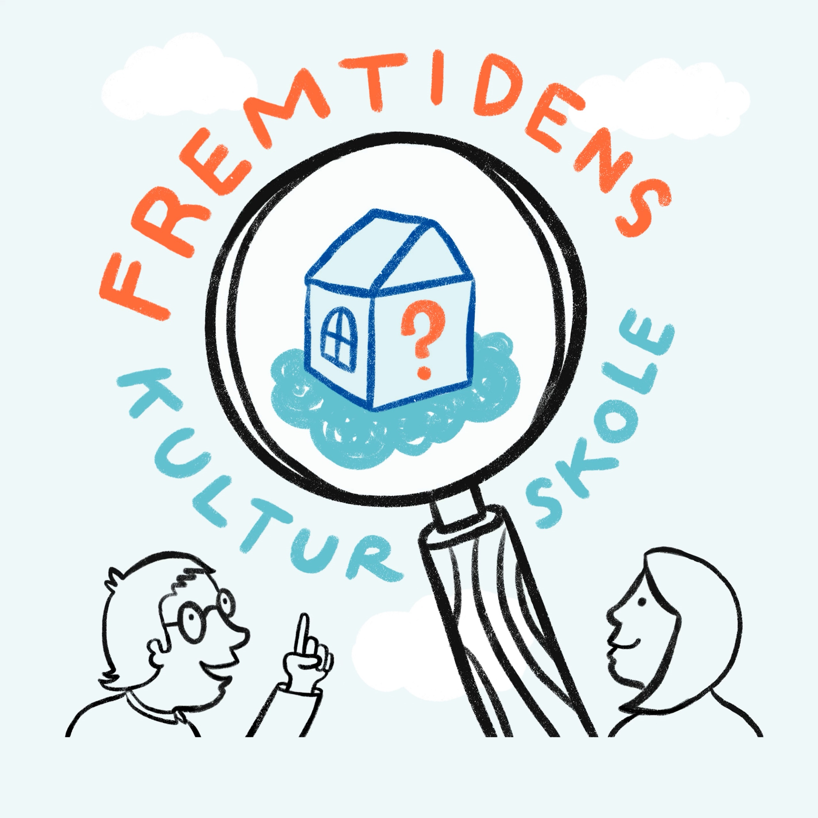
Hva snakket dere om?
Notes:
Form og metode: En runde med punkter fra hver gruppe – om det er tid.
Gjerne lever skriftlig – for eksempel på Padlet

Slide 15

Takk for innsatsen!

